Slide 1
LETRAMENTO E ALFABETIZAÇÃO: AS MUITAS FACETAS
Magda Soares (2004)

Slide 2
ALFABETIZAÇÃO
?
LETRAMENTO
IDENTIDADE?
OPOSIÇÃO?
COMPLEMENTARIDADE?

Slide 3
Letramento
Alfabetização
1985
2004

Slide 4
A partir dos anos 80
Habilidades de uso da leitura e da escrita
em práticas sociais mais complexas
Habilidades de produção e compreensão de textos
LETRAMENTO
“literacy”
Domínio do sistema de escrita,
(níveis alfabético e ortográfico)
Habilidades de codificação
(Língua Oral =>Língua Escrita)
e decodificação
(Língua Escrita => Língua Oral)
ALFABETIZAÇÃO

Slide 5
Letramento e critérios para ser considerado “alfabetizado”
Saber ler e escrever (domínio do código) | Ser capaz de fazer uso social da leitura e da escrita
- | - | Analfabetos Iletrados
+ | - | “Alfabetizados” Analfabetos Funcionais Semi-analfabetos
+ | + | Letrados / Alfabetizados

Slide 6
“desinvenção” da alfabetização
PERDA DE ESPECIFICIDADE DA ALFABETIZAÇÃO
Reorganização do tempo escolar (ciclos)
(objetivos? metas?)
Progressão continuada
(descompromisso c/ desenv. sistemático de competencias e habilidades)
Mudança conceitual a respeito da aprendizagem da língua escrita
Fracasso escolar
(SARESP, SAEB, PISA)

Slide 7
MUDANÇAS DE PARADIGMAS NA ALFABETIZAÇÃO
1960/70
PARADIGMA BEHAVIORISTA
1980
PARADIGMA COGNITIVISTA
Construtivismo (Piaget; Ferreiro)
1990
PARADIGMA SÓCIO-INTERACIONISTA (Vygotsky)
Whole language (Goodman; Smith)

Slide 8
Abordagem construtivista
PSICOGÊNESE DA LÍNGUA ESCRITA
(Ferreiro & Teberosky, 1986)
CRIANÇA VISTA COMO SER ATIVO
RECONSTRÓI O SISTEMA DE ESCRITA INTERAGINDO EM DIFERENTES SITUAÇÕES SOCIAIS ENVOLVENDO O USO DA ESCRITA
APRENDIZAGEM DA LÍNGUA ESCRITA PASSA A SER VISTA COMO AQUISIÇÃO CONCEITUAL
(construção de hipóteses)
“DEFICIÊNCIAS “ OU “DISFUNÇÕES” PASSAM A SER VISTOS COMO “ERROS CONSTRUTIVOS”
NEGAÇÃO DOS PRINCÍPIOS DE “PRÉ-REQUISITOS” OU “MATURAÇÃO” PARA A APRENDIZAGEM

Slide 9
Aspectos da abordagem psicogenética que contribuíram para o enfraquecimento da alfabetização e ênfase no letramento
Subestimação da natureza do objeto de conhecimento em construção em seus aspectos linguísticos (fonologia, código)
Certo menosprezo pelas questões metodológicas no ensino da língua escrita
Falso pressuposto de que a alfabetização decorreria do convívio intenso com o material/cultura escrita

Slide 10
Reinvenção da Alfabetização (Déc. 90)
Necessidade de instrução explícita e sistemática do código alfabético
Estados Unidos
França
Inglaterra

Slide 11
ENSINO E APRENDIZAGEM DA LÍNGUA ESCRITA
LETRAMENTO
ALFABETIZAÇÃO
Processos específicos, interdependentes e simultâneos

Slide 12
Especificidades metodológicas
Alfabetização
Consciência fonológica
Domínio das relações fonema/grafema
Letramento
Imersão na cultura letrada
Contato com diferentes gêneros textuais
Conhecimento dos nomes das letras
Experiências variadas com leitura e escrita

Slide 14
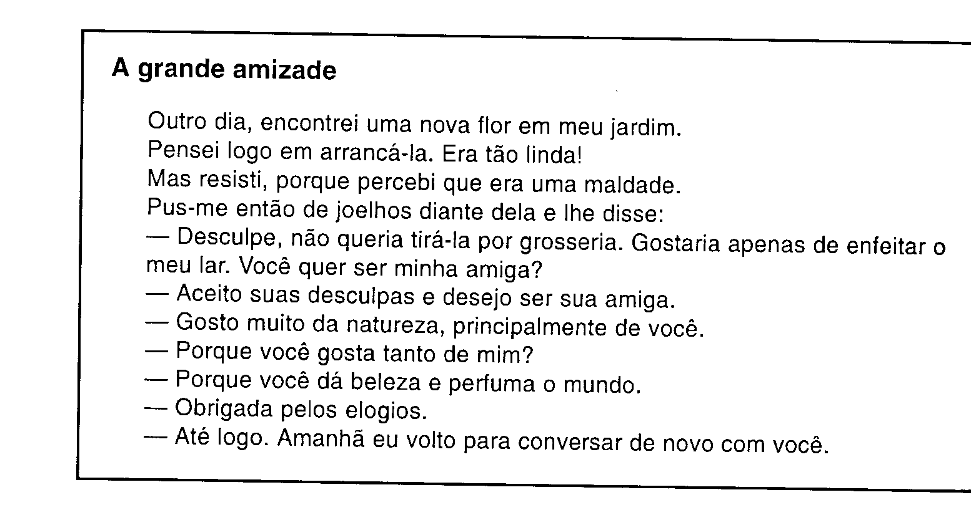
Adriana, 9 anos, 3a. série

Slide 15
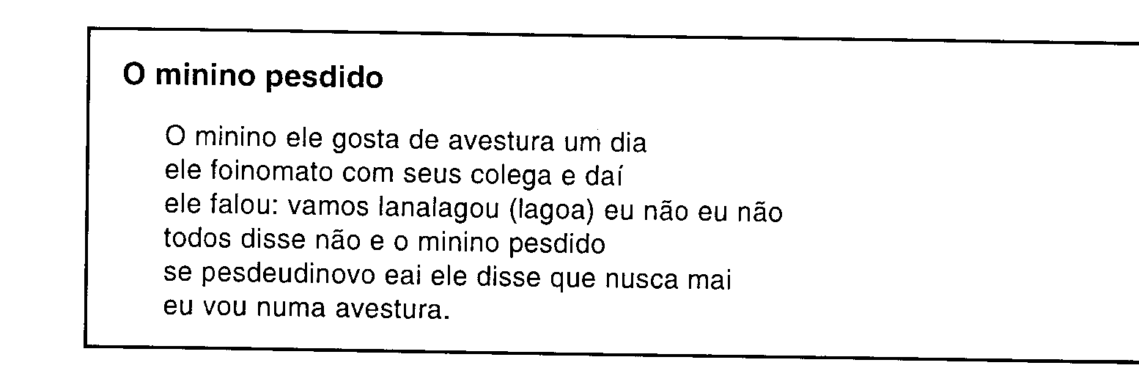
William, 9a11m, 3a. série (uma reprovação)
(In: Zorzi, J. L. Aprendizagem e distúrbios da linguagem escrita:
Questões clínicas e educacionais. Porto Alegre: Artmed, 2003)

